Slide 1
Statistik
Zahlen ordnen und übersichtlich darstellen

Slide 2
Einstiegsaufgabe
Die Einstiegsaufgabe wird in drei verschiedenen Varianten mit unterschiedlichen statistischen Darstellungsformen vorgeben.
Die Schüler/innen lösen die Aufgabe zunächst allein (Ich mache das so!).
In einer 3er-Gruppe geben sich die Schüler/innen gegenseitig Rückmeldung und ergänzen ihre eigenen Lösungen.

Slide 3
Aufgabe 1

Slide 4
Aufgabe 2:

Slide 5

Aufgabe 3:
klein 4,90 €
mittel 5,90 €
groß 6,90 €

Slide 6
Auftrag

Slide 7
Beilage zum Auftrag

Slide 8
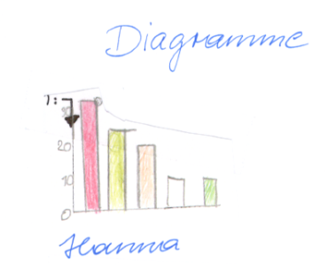
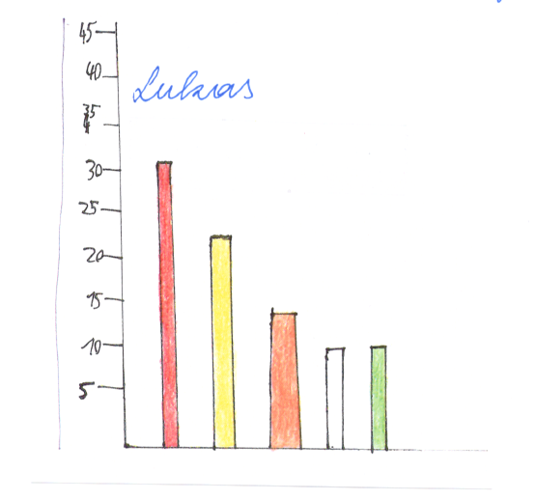
Autographensammlung

Slide 9

Das machen wir ab: Diskussion der Diagramme

Slide 10
Folgeauftrag: Haribostatistiken in Vierergruppen – Wir machen das so!
Die Schüler/innen werden in Vierergruppen eingeteilt.
Sie erhalten eine Packung Gummibärlis.
Erstelle ein Plakat mit allen Darstellungsmöglichkeiten zur Packung Gummibärlis.

Slide 11
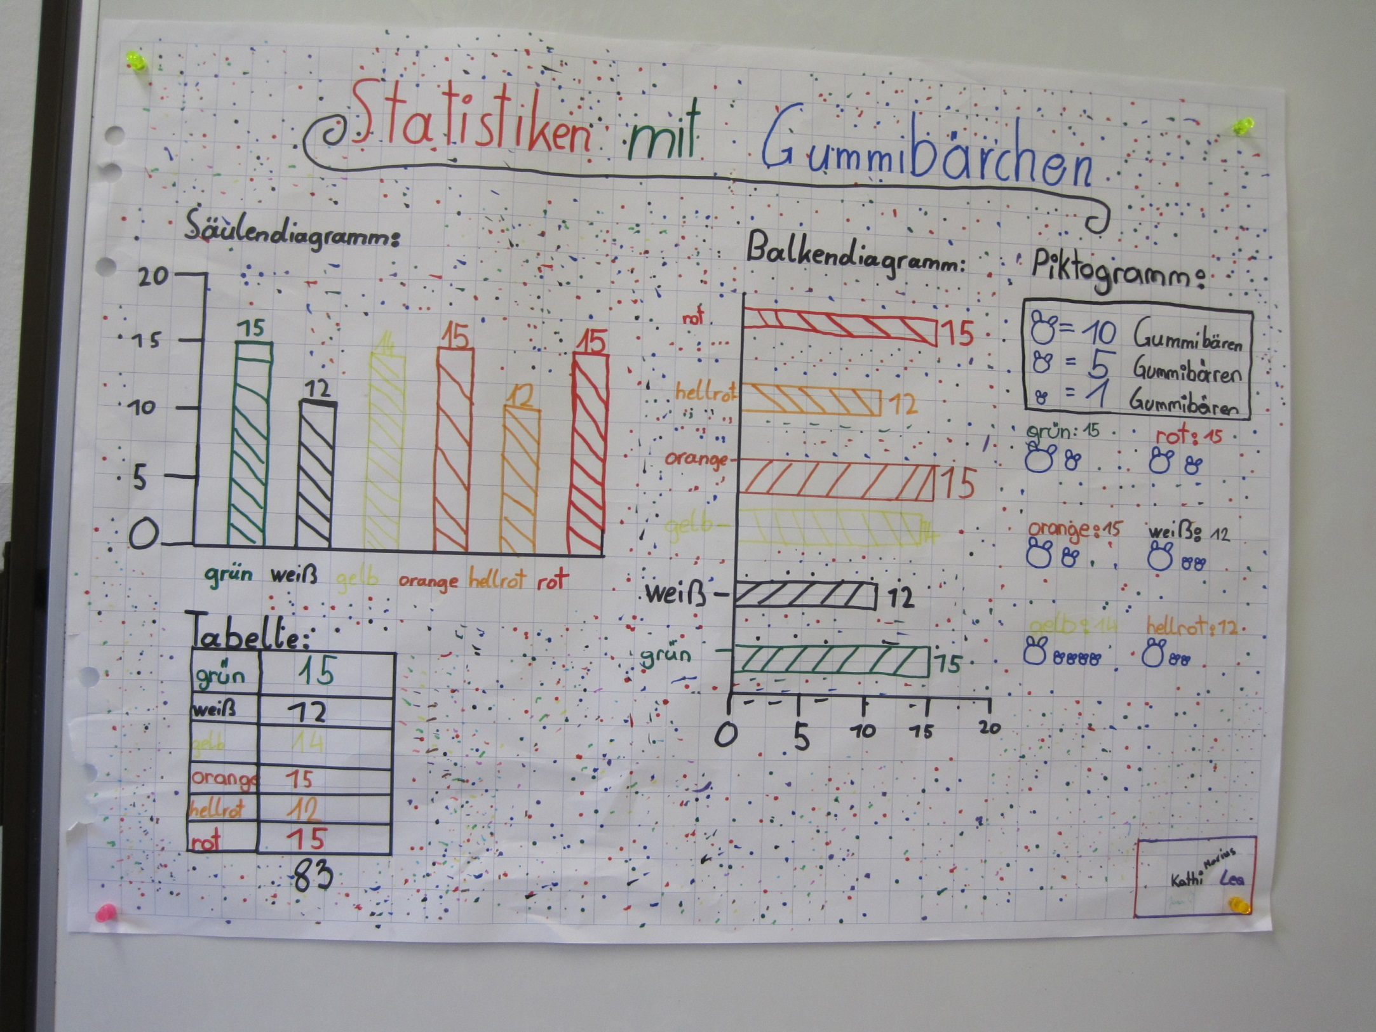

Slide 12
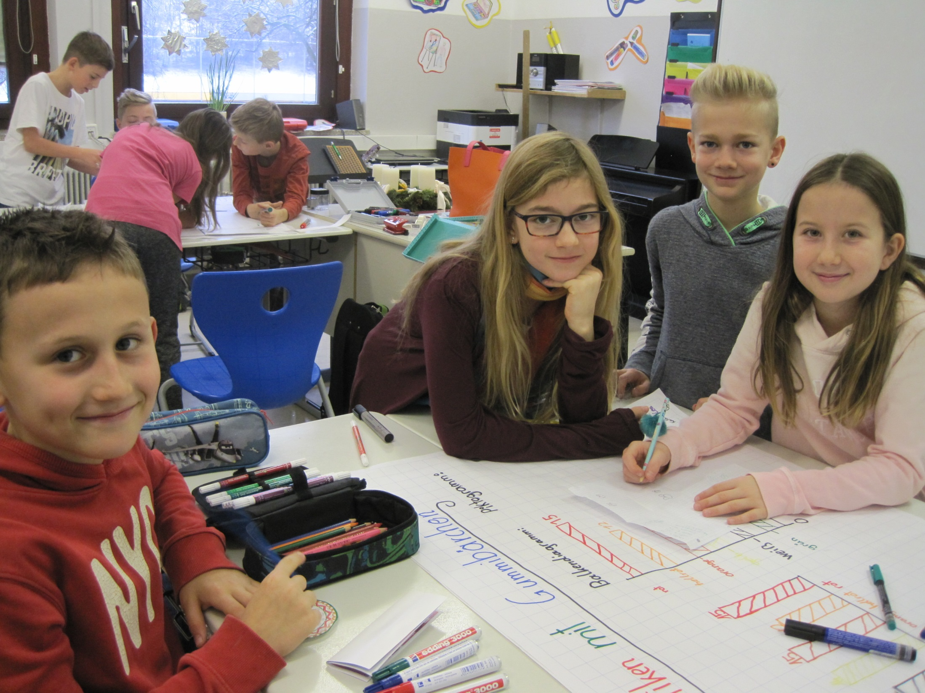

Slide 13
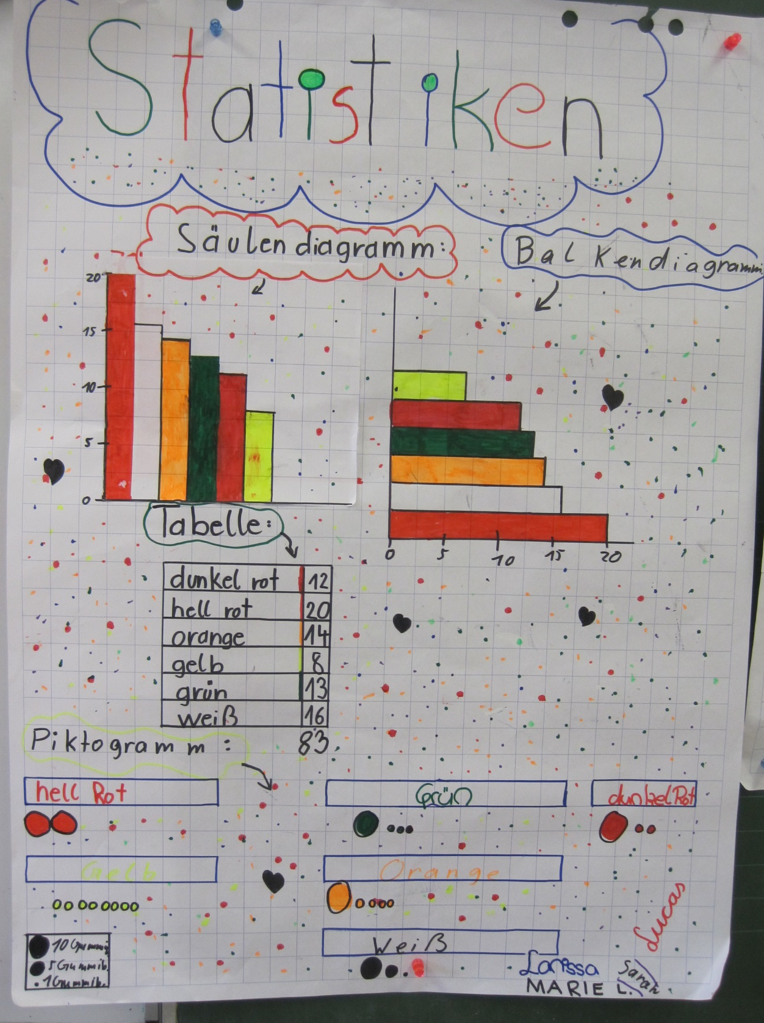
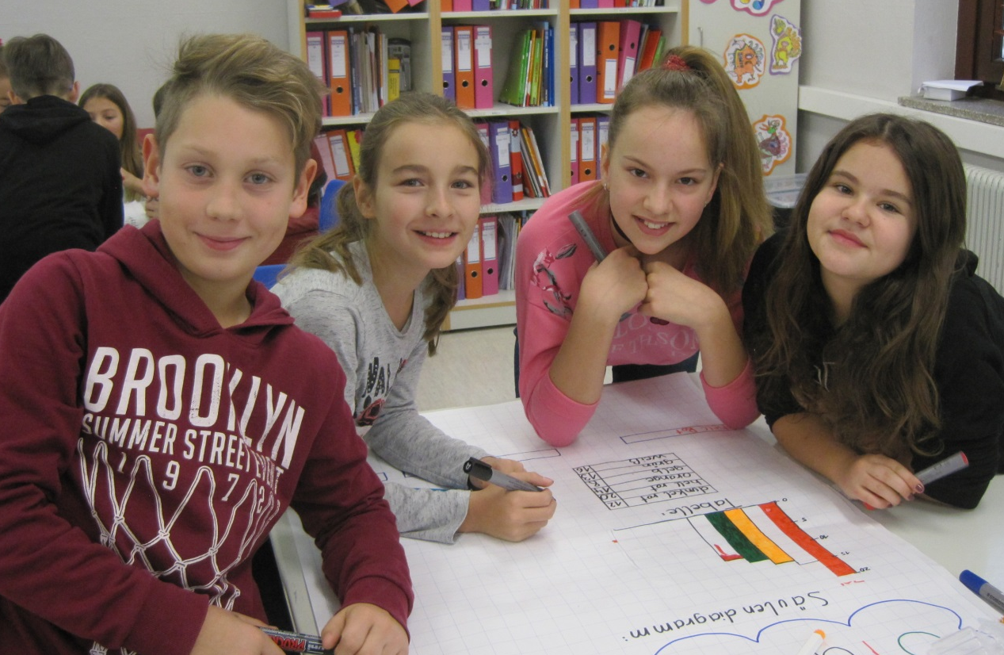

Slide 14
Wie macht ihr es?
Alle Schüler/innen der Gruppe mussten wissen, wie es zur Erstellung der Grafiken gekommen ist.
Sie wurden nach der Plakaterstellung in Mixgruppen eingeteilt.
In einem Rundgang mussten sie nun den anderen in der Gruppe das Plakat erklären.
So ist jede Person einmal zur Präsentation drangekommen.

Slide 15
Ich mache das so!

Slide 16
Üben

Slide 17
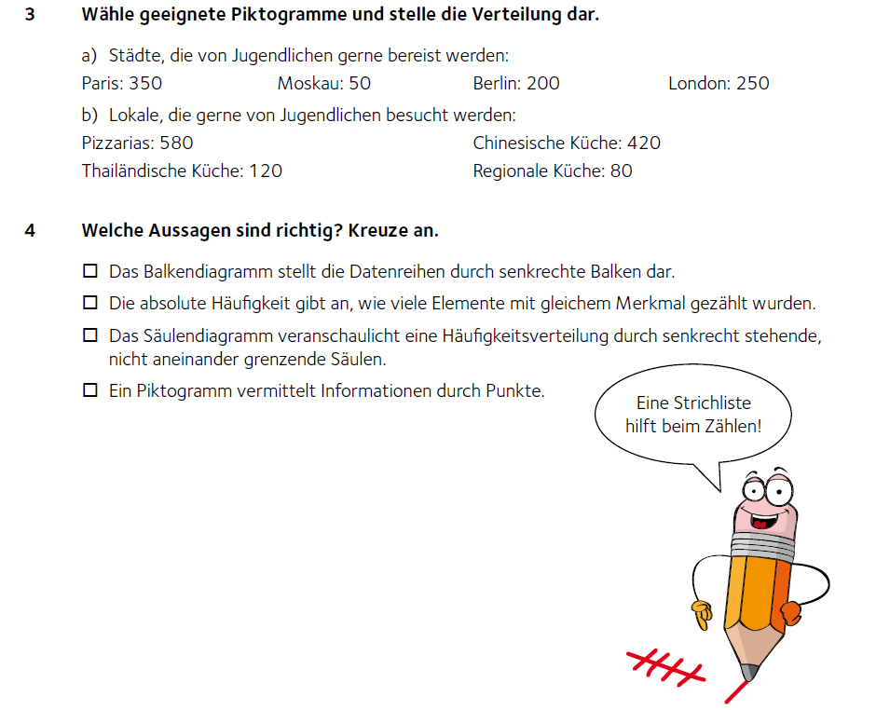
Üben 2

Slide 18
Schularbeitenbeispiele
5.) Stelle in einem Piktogramm dar:
In Omas Speisekammer befinden sich 19 Gläser Zwetschkenmarmelade, 15 Gläser Marillenmarmelade, 6 Gläser Himbeermarmelade und 27 Gläser Erdbeermarmelade.

Slide 19
Zusatzbeispiel Schularbeit
***) Eine Umfrage wird durchgeführt: „Was würdest du lieber machen? Tanzen, Fußball, Turnen, Basketball.“
Wie könnte diese Umfrage in unseren ersten Klassen (insgesamt 50 Schüler/innen) ausgehen. Erstelle ein Säulendiagramm.

